Slide 1


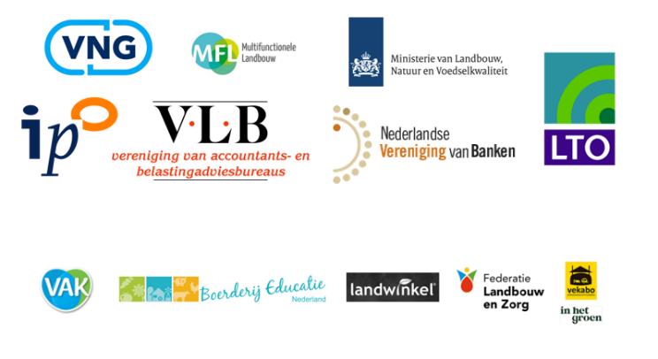
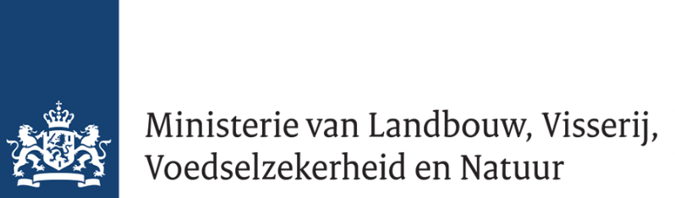



MFL breed gedragen!

Slide 2



Organigram MFL
LTO MFL collega’s - binnen LTO organisaties -
Platform MFL
WUR
Vereniging Nederlandse Gemeenten (VNG)
P10
Nederlandse Vereniging van Banken (NvB)
Interprovinciaal Overleg (IPO)
College van Rijksadviseurs
Vereniging van accountants- en belastingadviesbureau’s (VLB)
Federatie Particulier Grondbezit (FPG)
Ministerie van LVVN
LTO Nederland
Secretariaat door LVVN & LTO
LTO MFL bestuurlijk overleg
Intern:
LTO Nederland
LTO Noord
ZLTO
LLTB
Extern:
Boerderij Educatie Nederland (BEN)
VeKaBo/ In het Groen
Ambachtelijke Versdetailhandel Nederland (AVN)
Verenigde Agrarische Kinderopvang (VAK)
Federatie Landbouw en Zorg (FLZ)
BoerenNatuur
Vakgroep MFL
LTO Nederland
- Vertegenwoordiging in PDM en portefeuille commissies -
Sectorcommissie ZLTO MFL
Klankbordgroep MFL

